Slide 1
LLENGUA CATALANA
DISCRIMINACIÓ DE LLETRES A COMENÇAMENT
DE
PARAULA
Autor pictogrames: Sergio Palao Procedència: ARASAAC (http://arasaac.org) Llicència: CC (BY-NC-SA)
Propietat: Govern d’Aragó Editat: FUNDACIÓ ADIMIR

Slide 2
BÉ

Slide 3
CAP

Slide 4
CEL

Slide 5
COR

Slide 6
CUA

Slide 7
CUC

Slide 8
CUL

Slide 9
DOS

Slide 10
DAU

Slide 11
DIT

Slide 12
FIL

Slide 13
FOC

Slide 14
FUM

Slide 15
GALL

Slide 16
GAT

Slide 17
GEL

Slide 18
GOL

Slide 19
GOS

Slide 20
GOT

Slide 21
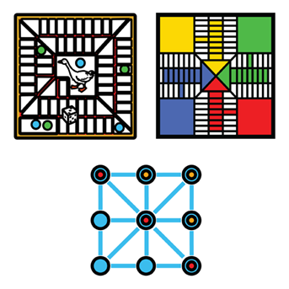
JOC

Slide 22
LLET

Slide 23
LLIT

Slide 24
LLOP

Slide 25
MÀ

Slide 26
MEL

Slide 27
MÓN

Slide 28
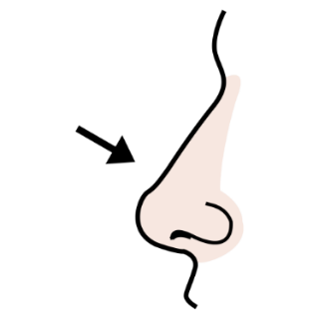
NAS

Slide 29
NIT

Slide 30
NIU

Slide 31
NO

Slide 32
NOU

Slide 33
NUS

Slide 34
PA

Slide 35
PAL

Slide 36
PAS

Slide 37
DEU

Slide 38
FAR

Slide 39
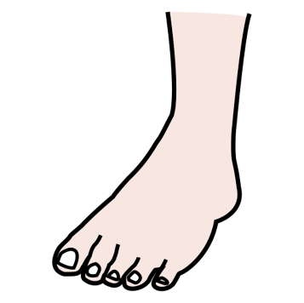
PEU

Slide 40
PI

Slide 41
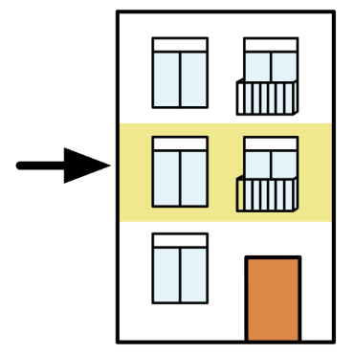
PIS

Slide 42
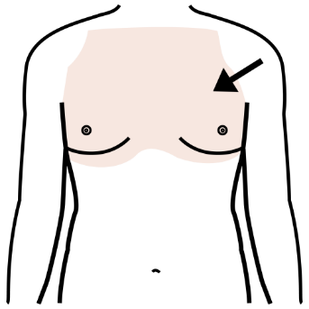
PIT

Slide 43
POR

Slide 44
POT

Slide 45
POU

Slide 46
REI

Slide 47
RIU

Slide 48
ROS

Slide 49
SUC

Slide 50
SOL

Slide 51
BATA

Slide 52
BOCA

Slide 53
BOTA

Slide 54
CASA

Slide 55
COPA

Slide 56
GOTA

Slide 57
LUPA

Slide 58
MOTO

Slide 59
PALA

Slide 60
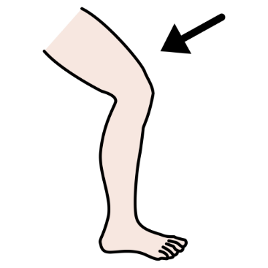
CAMA

Slide 61
POMA

Slide 62
SOPA

Slide 63
TELE

Slide 64
VACA

Slide 65
ACTIVITAT

Slide 66
CEL
S
C

Slide 67
DOS
D
B

Slide 68
COR
C
T

Slide 69
CUA
B
C

Slide 70
CAP
P
C

Slide 71
BÉ
B
P

Slide 72
CUC
C
P

Slide 73
CUL
C
M

Slide 74
DIT
P
D

Slide 75
DAU
B
D

Slide 76
FOC
F
X

Slide 77
FUM
Z
F

Slide 78
GEL
G
C

Slide 79
GALL
G
C

Slide 80
GAT
G
T

Slide 81
FIL
S
F

Slide 82
GOT
M
G

Slide 83
GOL
P
G

Slide 84
GOS
B
G

Slide 85
MÓN
N
M

Slide 86
LLIT
N
LL

Slide 87
JOC
G
J

Slide 88
MÀ
M
N

Slide 89
LLET
LL
J

Slide 90
MEL
M
N

Slide 91
NAS
M
N

Slide 92
NO
N
L

Slide 93
NIT
N
B

Slide 94
LLOP
LL
J

Slide 95
NOU
M
N

Slide 96
PAS
P
C

Slide 97
NUS
L
N

Slide 98
PA
C
P

Slide 99
NIU
N
L

Slide 100
PAL
C
P

Slide 101
FAR
F
Z

Slide 102
PI
P
J

Slide 103
DEU
B
D

Slide 104
PEU
P
D

Slide 105
PIT
B
P

Slide 106
POR
P
C

Slide 107
POT
B
P

Slide 108
POU
P
T

Slide 109
ROS
R
C

Slide 110
REI
P
R

Slide 111
RIU
R
J

Slide 112
BOTA
B
J

Slide 113
PIS
B
P

Slide 114
SUC
C
S

Slide 115
BOCA
B
P

Slide 116
CASA
T
C

Slide 117
SOL
S
F

Slide 118
BATA
P
B

Slide 119
COPA
B
C

Slide 120
GOTA
G
C

Slide 121
MOTO
M
N

Slide 122
PALA
L
P

Slide 123
POMA
P
B

Slide 124
CAMA
C
L

Slide 125
LUPA
C
L

Slide 126
TELE
T
P

Slide 127
SOPA
F
S

Slide 128
VACA
L
V

